Slide 1
Stallörens hamnområdes konst i Ekenäs
Bakgrundsinformation för portfolioansökan

Slide 2
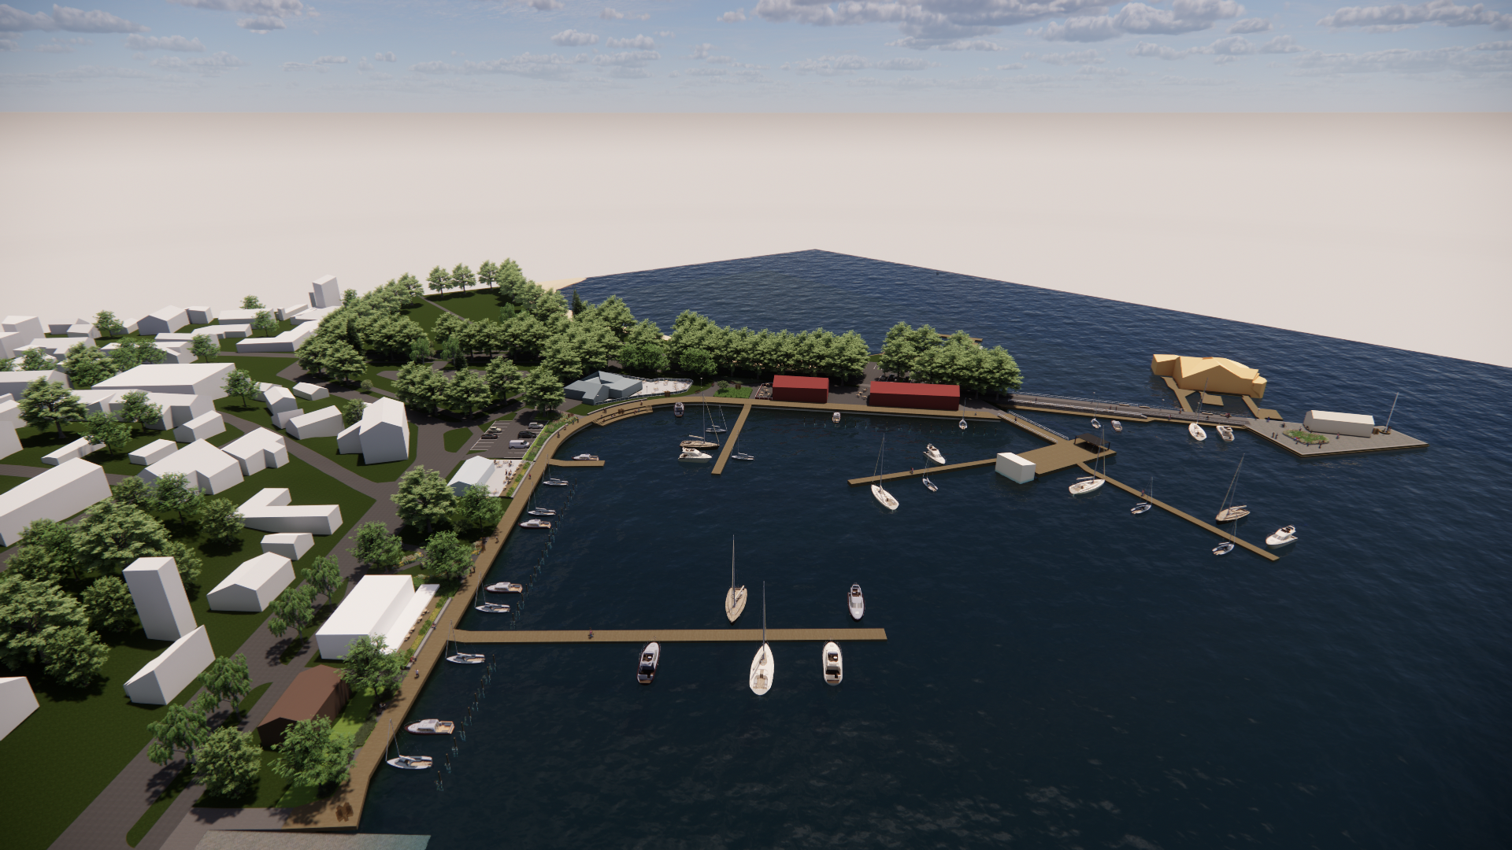
Konst
”Kurva”
(3 platser)
”Under äppelträdet ”
Sköljhuset
Knipan
Parken
Norra ändan (räck)
Potentiella placeringarna av konstverken

Slide 3
Bakgrundsinformation
Stallörens hamnområde i Ekenäs genomgår en omfattande upprustning av strandkonstruktionerna, från stenläggningar och bryggor till grönområden.
Glädjande nog har hamnområdet under de senaste åren i allt högre grad utvecklats till en naturlig mötesplats för både stadens invånare och besökare. Området har ett trivsamt serviceutbud med bland annat restauranger och lekparken.
Med konsthelheten vill vi ytterligare öka trivseln och främja naturliga möten mellan människor. Längs promenadstråket vill vi skapa möjligheter att upptäcka, uppleva och leva sig in i platsen samt uppmärksamma aspekter som berör livet i havet och längs dess stränder och hur dessa kan skyddas.
Konstens uppgift är att möta människan och väcka glädje, tankar och samtalsämnen.
Området erbjuder också skolorna en ny lärmiljö.
Den totala budgeten för konstprojektet är 60 000€, inklusive samtliga kostnader samt en eventuell parallell skisstävling.

Slide 4
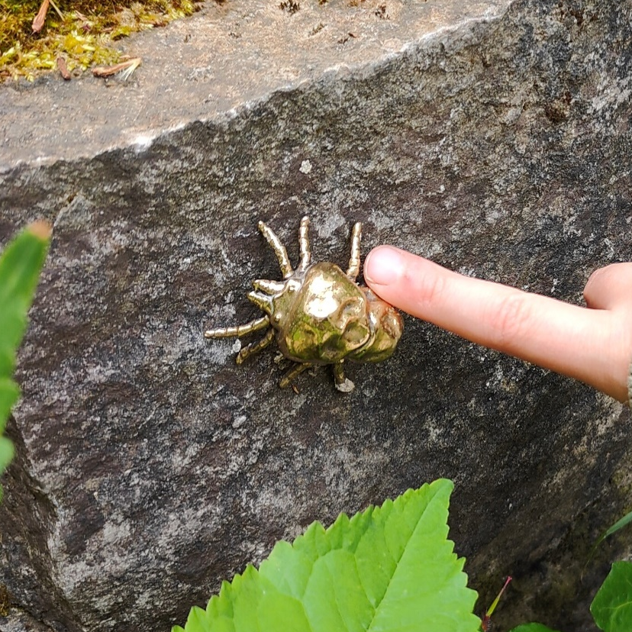
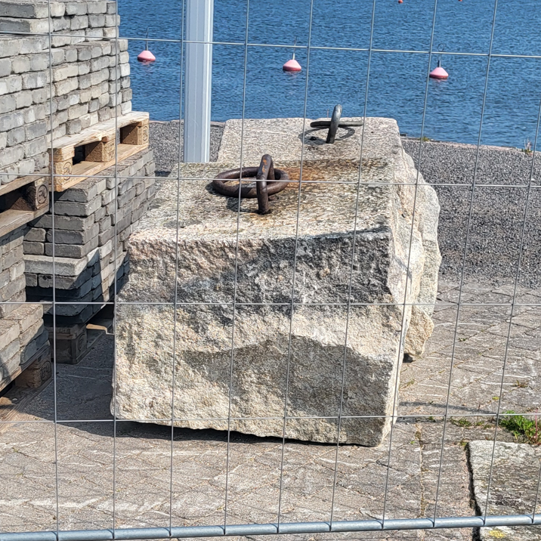
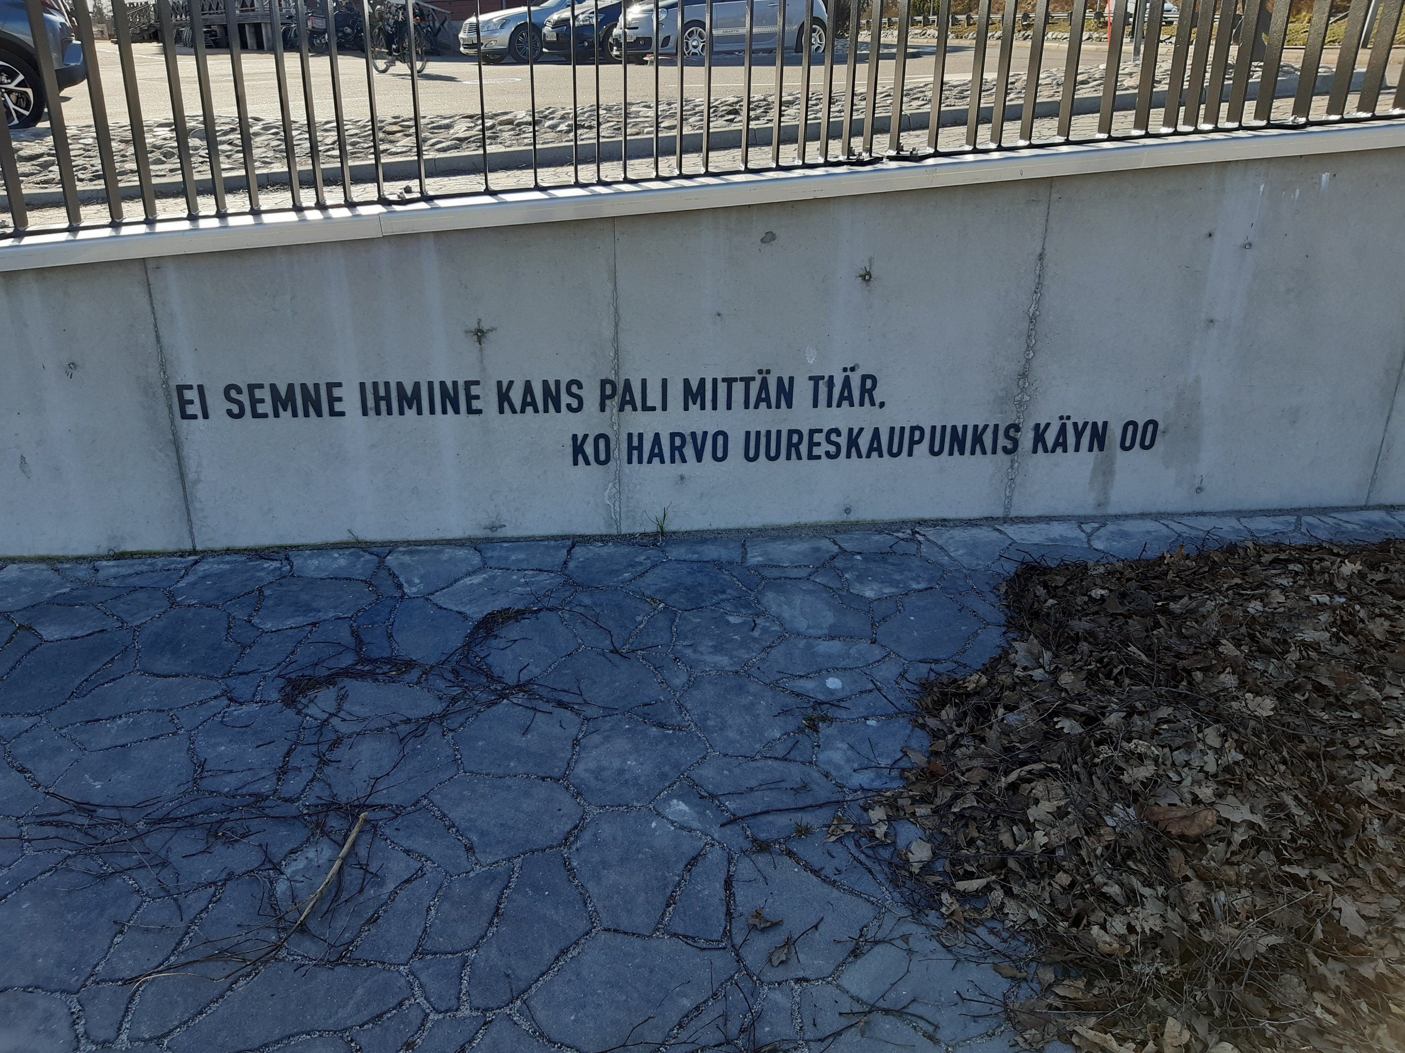
Konstkonsept
Små konstverk kan överraska och lyfta fram små detaljer och teman. Bild från gården vid Naturhistoriska museet i London.
En mångdelad helhet bestående av mindre konstverk tar hela strandzonen i anspråk. Verken skapar en upplevelserik stig genom området och erbjuder glädjen i att upptäcka och utforska.
I samband med generalplaneringen har ett koncept för konsten tagits fram. Konceptet vidareutvecklas i samarbete med stadens olika aktörer.
Konsthelheten ska ha ett gemensamt tema som binder samman verken, samtidigt som det lämnar utrymme och möjligheter för kreativ tolkning och konstnärlig gestaltning. Tanken är att konsten ska vara en naturlig del av miljön, smälta in i omgivningen och kräva så lite underhåll som möjligt.
Temat kan exempelvis vara ”Livet i havet”, där verken lyfter fram fenomen och djurliv i havet och på havsbottnen. Genom konsten kan man synliggöra frågor som rör Östersjöns tillstånd och klimatförändringen, betona havets betydelse för både lokalbefolkningen och turister eller skapa en mångsidig helhet där konsten också fungerar som en del av lärandet – exempelvis genom att berätta om alger och havets mikroskopiska organismer.
Stenar som grävts upp från bryggor och tagits ur bruk kan få ett nytt liv och fortsätta sin historia som en del av den lokala konsten.
Konst kan också integreras i murkonstruktioner, som i detta exempel från Nystad..
Notes:
Avon River Park Terraces + City Promenade by LandLAB – Landscape Architecture Platform | Landezine
Westhaven Promenade by LandLAB and Aspect Studios – Landscape Architecture Platform | Landezine

Slide 5
Grundinformation
Presentationerna av målområden har utarbetats utifrån områdets generalplan. En mer detaljerad genomförandeplan för området tas fram under hösten och kommer att skickas till de utvalda konstnärerna. Bryggans utformning, detaljerna i konstruktionerna samt planteringar och belysning preciseras, och har till vissa delar förändrats något efter generalplaneringen.
Konstverket kan integreras i de konstruktioner som planeras för området, såsom räcken, stödmurar och den gamla strandmuren av natursten, i mån av möjlighet och beroende på verkets placering.
På följande sidor presenteras varje målområde närmare.

Slide 6
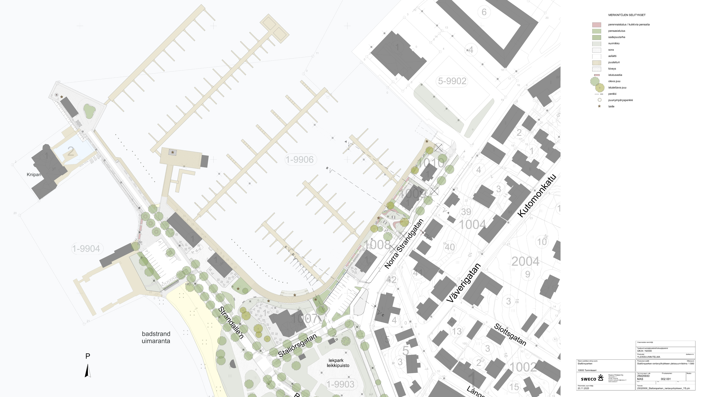
Placering 1:
Norra delen
Pontonbryggan
Räcket
Konstverkets symbol
Båtrampen
Konstverket placeras vid änden av den långa brygglinjen, där gångstråket gör en 90-graders sväng och vänder mot gatan.
Konstverket kan synas från båda riktningarna, även när man kommer från norr eller från restaurangen Fyren. Siktlinjerna visas med lila pilar i bilden till höger.
Framför allt under sommaren rör sig mycket fotgängare längs bryggan. I den intilliggande byggnaden finns dessutom en segelförening som använder både båtrampen och den intilliggande pontonbryggan. En mer detaljerad bild av området kommer att skickas till de utvalda konstnärerna.
Konstverket kan i första hand integreras i räcket. Alternativt eller som komplement kan även en belysningsstolpe och bryggans trädäck utnyttjas. På trädäcket kan exempelvis ljus reflekteras mot ytan eller mönster och plattor placeras på ett sätt som inte hindrar tillträde. Även själva räcket kan utformas som ett konstverk.
El finns i närheten och kan bland annat utnyttjas för belysning.
Bryggans däck är av trä. Under däcket finns trä- och betongkonstruktioner.
Segelsällskapets byggnad

Slide 7
Placering 2:
Parken
Ny cafebyggnad
Konstverket placeras i en liten park. Den exakta placeringen kan anpassas utifrån konstverkets villkor.
Viktiga siktlinjer finns både längs brygglinjen och från gatan genom parken mot havet.
Parken är tänkt att fungera som en lugn vistelseplats.
Det finns allmänbelysning längs brygglinjen och i parken.
El finns i närheten och kan bland annat utnyttjas för belysning.
Marken är bärande på en cirka 4 meter bred remsa bakom bryggan, där även ett tyngre konstverk kan placeras. I parken är det i viss mån möjligt att forma marken, men marken består av lera och klarar inte större belastningar utan mer omfattande markarbeten.
Parkgången ska hållas öppen och lätt att underhålla.
Utsikten mot havet från gatan och byggnaderna längs gatan ska hållas tillräckligt öppen.
placeringsområde

Slide 8
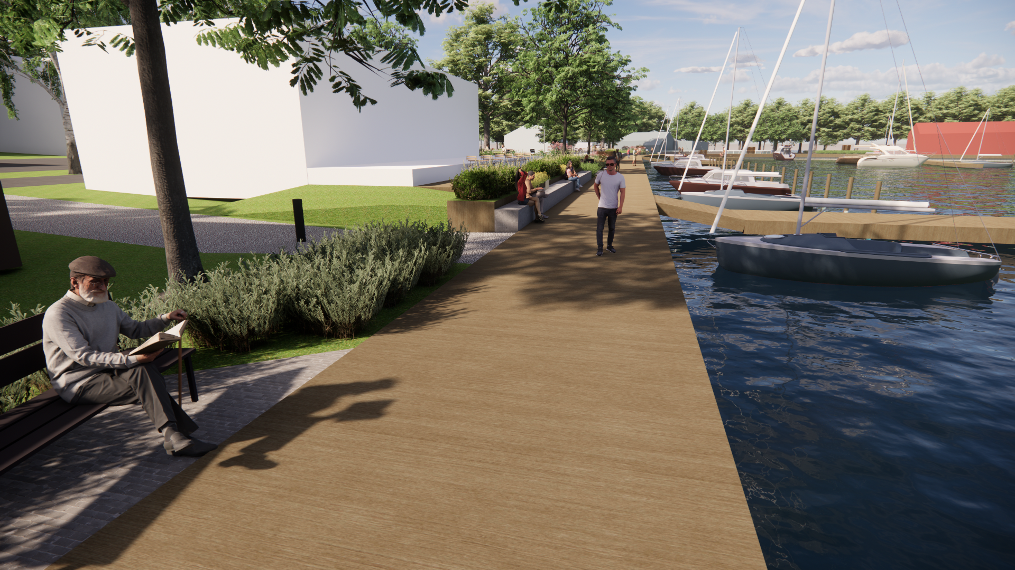
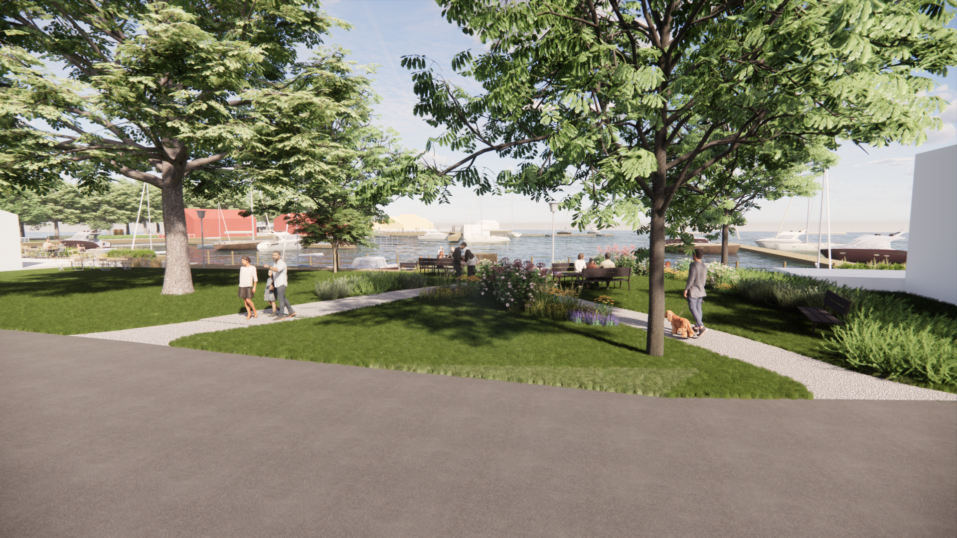
Illustrationsbild från bryggan vid parkområdet, med vy mot sydväst. Den ljusa byggnadsvolymen visar ungefär den planerade volymen för det nya kafébyggnaden.
Illustrationsbild från gatan genom parkområdet mot hamnområdet visar att de varierade planteringarna inte skymmer sikten mellan gatan och hamnen..

Slide 9
Placering 3:
”Kurvan”
Sittmuren
Vistelsetrappor anläggs inte
Det finns flera möjliga placeringar för ett eller flera konstverk inom detta område. Konstverket kan placeras:
  i planteringsområdet mellan restaurangen och bryggområdet, i änden av de långa siktlinjerna
  i regnträdgården eller i anslutning till den. I regnträdgården förändras näromgivningen med vädret när dagvatten tillfälligt samlas i konstruktionen
  integrerat i sittmuren, på den del som vetter mot parkeringsområdet
  även en placering av konstverket i vattenområdet kan utredas, med hänsyn till båttrafiken och hamnverksamhetens förutsättningar
Viktiga siktlinjer finns både längs brygglinjen och när man anländer från söder.
Det finns allmänbelysning längs brygglinjen och på gatuområdena.
El finns i närheten och kan bland annat utnyttjas för belysning.
I planteringsområdet är marken bärande och lämpar sig även för placering av ett tyngre konstverk. Det är också möjligt att anlägga grundkonstruktioner.
Regnträdgården
Ingen stödmur planeras för denna delsträcka
Här kommer den gamla strandmurens övre kant att vara delvis synlig

Slide 10
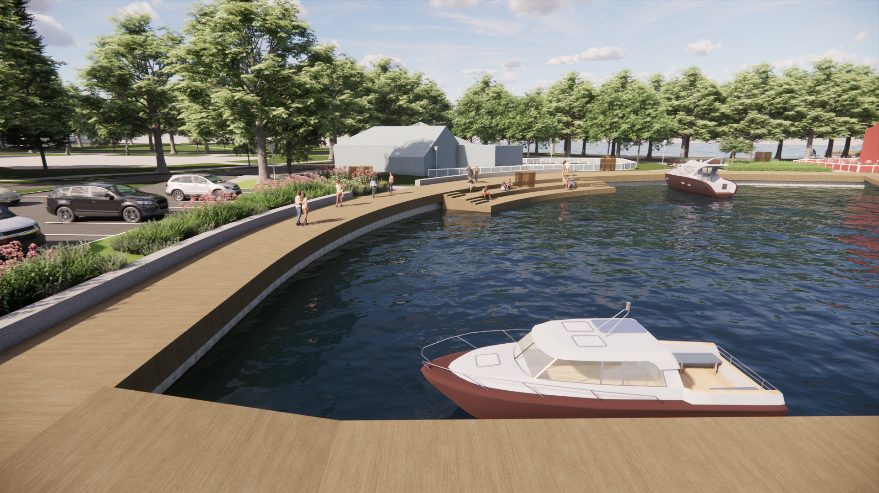
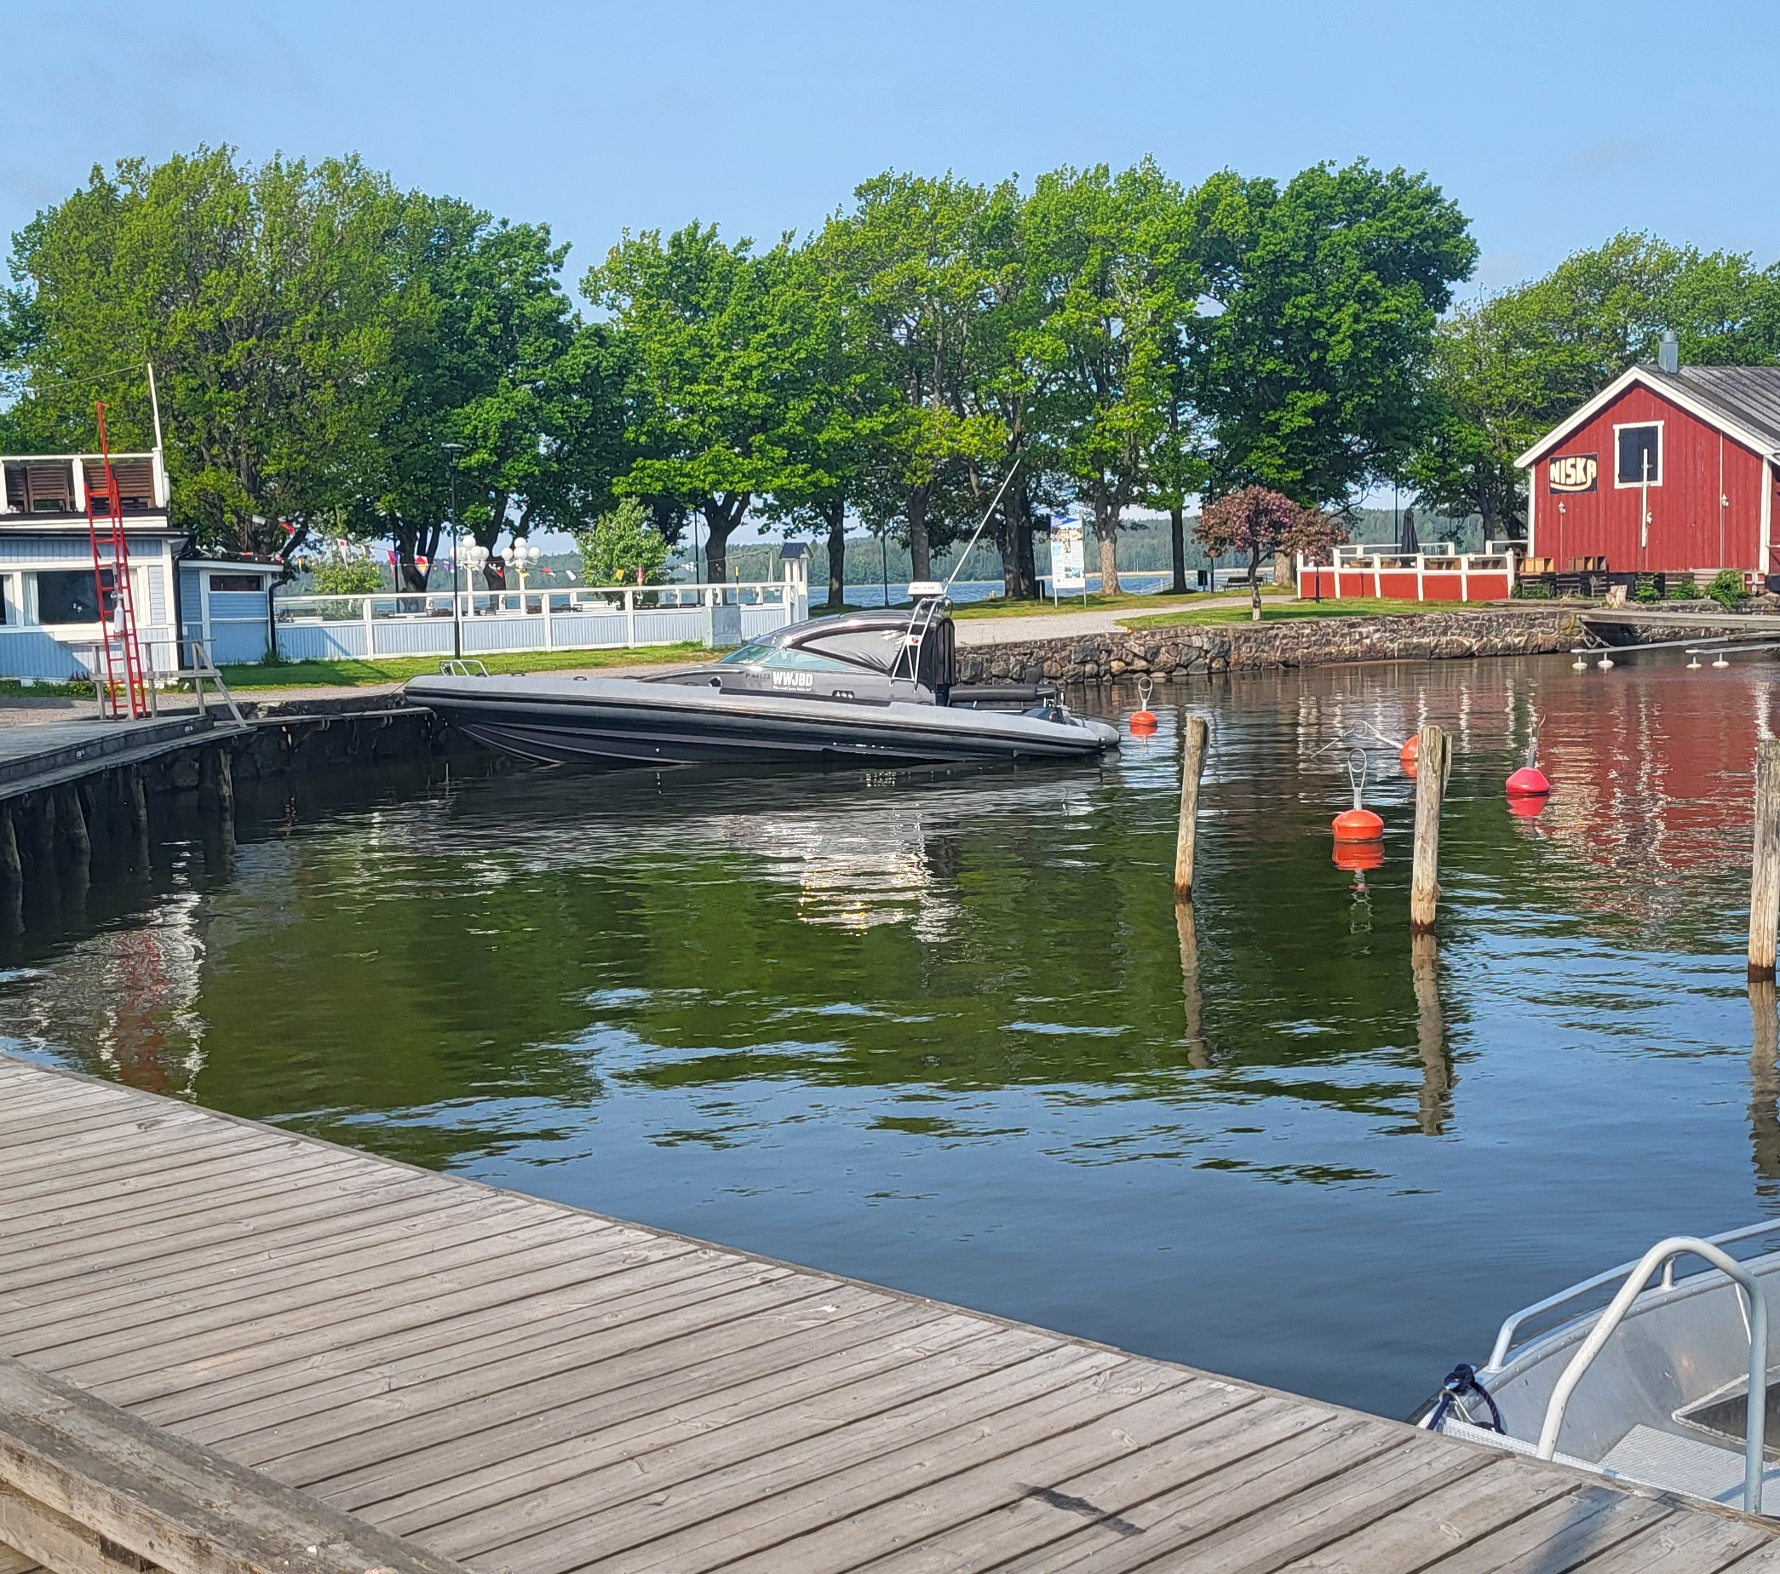

Slide 11
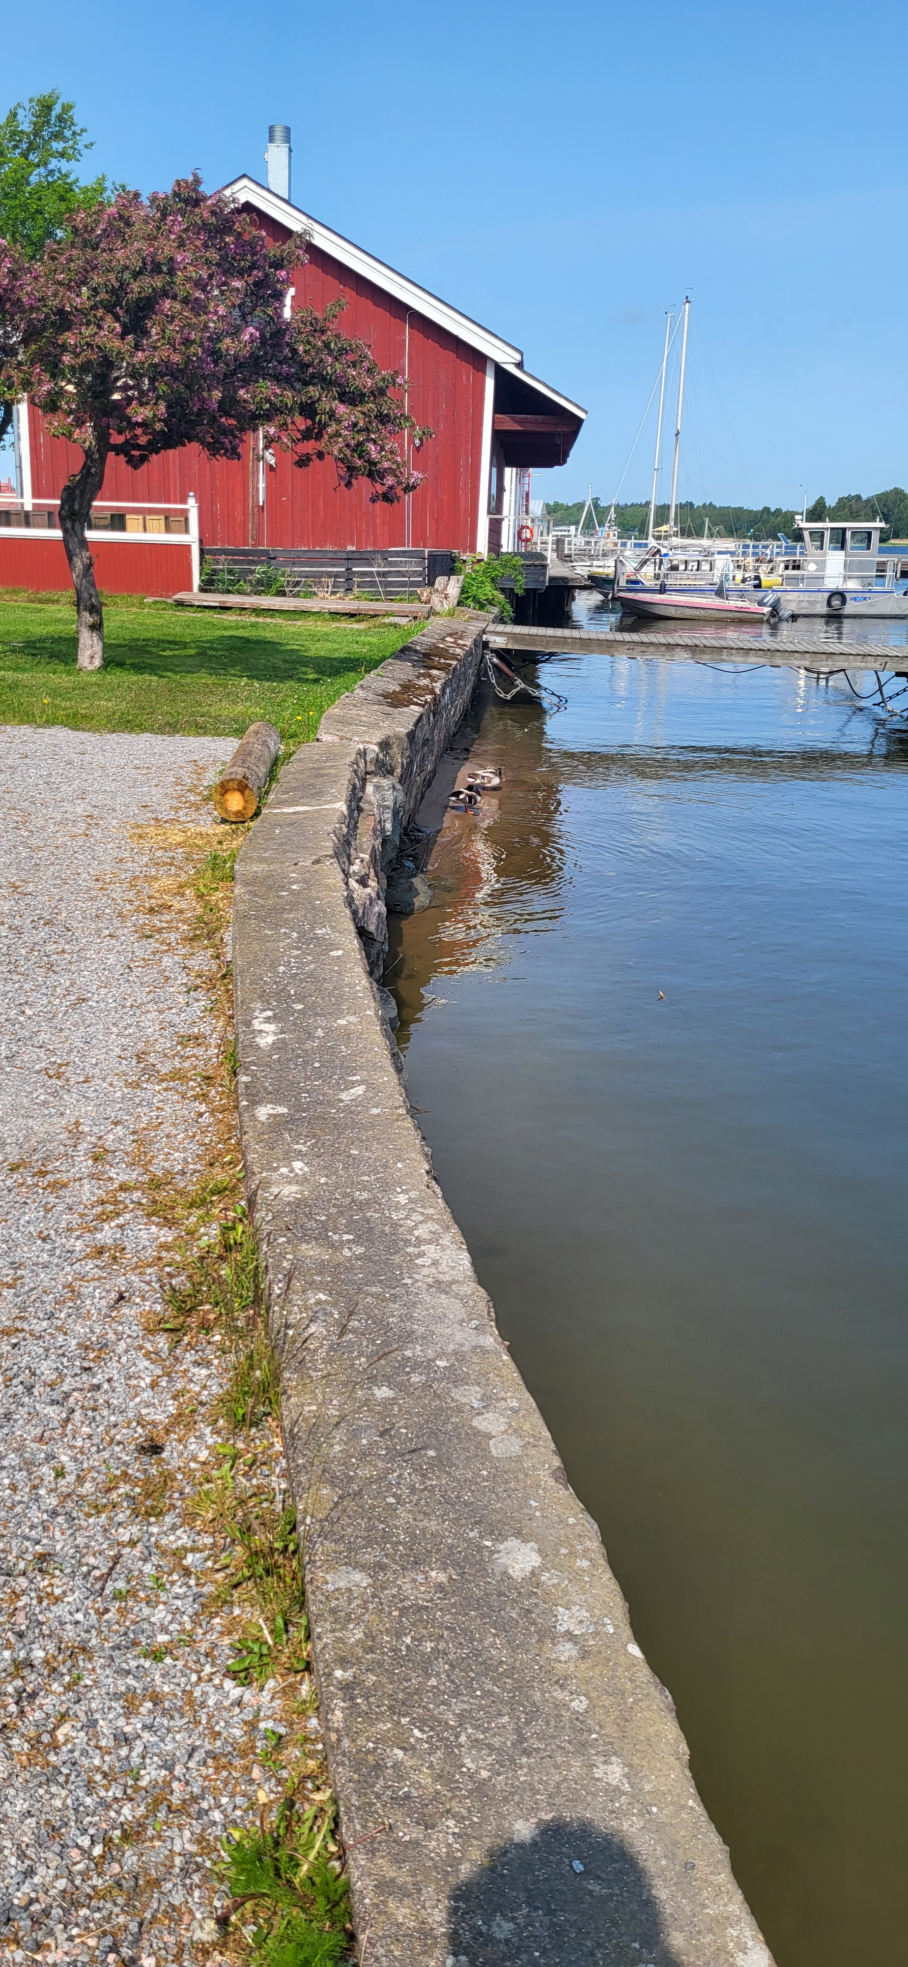
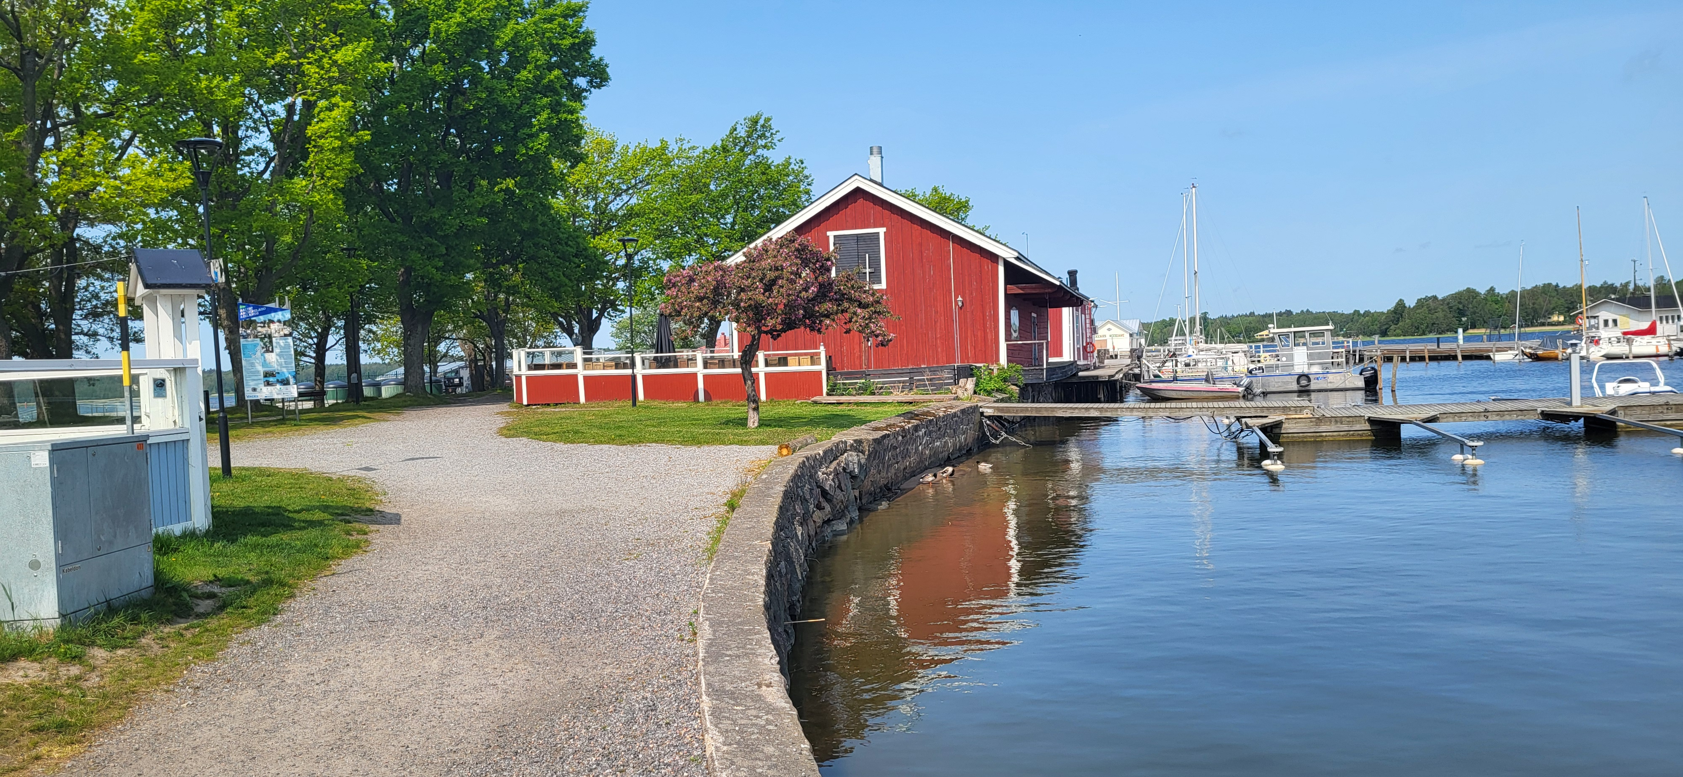
Placering 4:
”Under äppelträdet”
Befintligt äppelträd som bevaras
Konstverket placeras intill ett gammalt äppelträd på gräsområdet, i en knutpunkt där flera gångstråk möts.
Platsen är ett öppet utrymme som syns från flera riktningar. På den smala delen av udden öppnar sig utsikten mot havet på båda sidor.
Det finns allmänbelysning längs brygglinjen och på gatuområdena.
I närheten finns flera terrassområden.
El finns i närheten och kan bland annat utnyttjas för belysning.
Marken i planteringsområdet är bärande och lämpar sig även för placering av ett tyngre konstverk. Det är också möjligt att anlägga grundkonstruktioner.
I närheten finns flera bänkar för vistelse och avkoppling.
Den gamla strandmurens övre kant kommer att vara delvis synlig på detta område
Äppelträdet blir kvar
Den nya bryggkonstruktionen kommer att sträcka sig cirka 4 meter utanför den gamla strandlinjen.

Slide 12
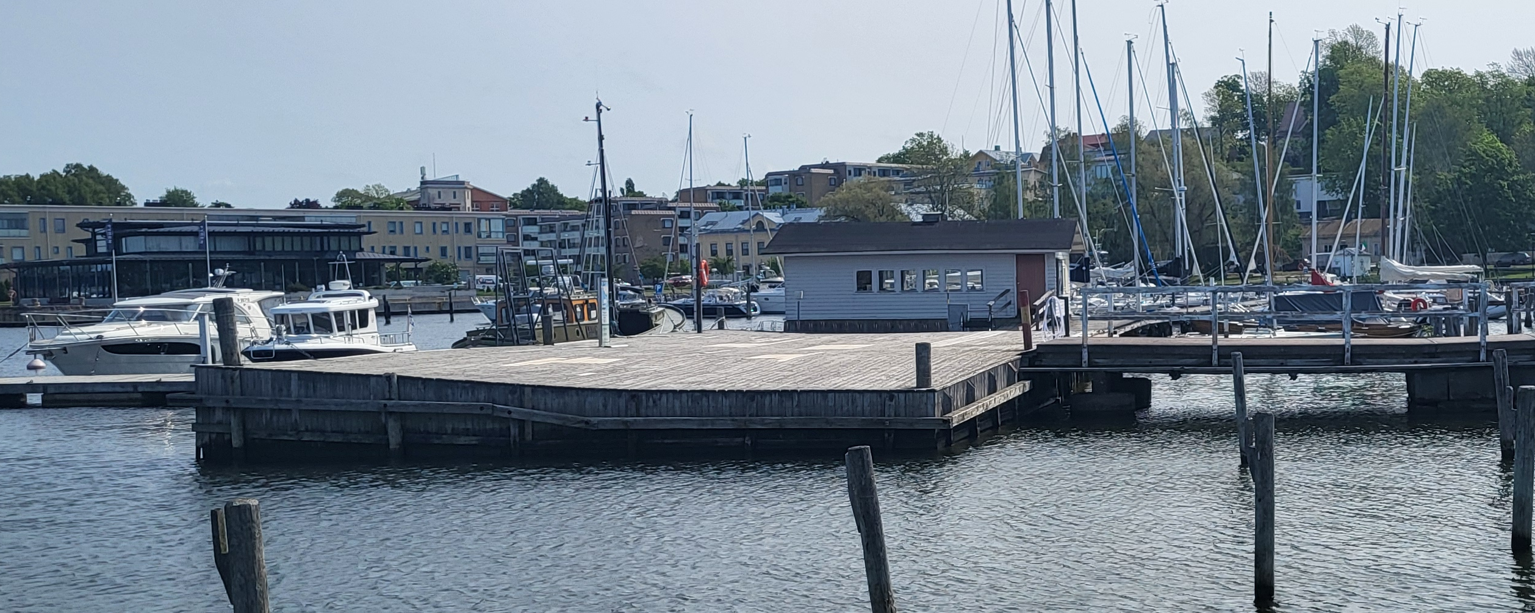
Placering 5:
Sköljhuset
Bryggarrangemangen ändras (bilden visar gammal information)
Sköljhuset
Konstverket kan placeras på den brygga vid Sköljhuset som ska förnyas.
Platsen är ett öppet utrymme som syns från flera riktningar.
Platsen är vindutsatt och oskyddad.
Det finns allmänbelysning på bryggan.
Bryggan har ett trädäck som inte tål tunga belastningar och där det inte är möjligt att exempelvis gräva. Konstverket kan monteras ovanpå däckkonstruktionen, integreras i träytan (t.ex. som plattor) eller utformas på ett diskret sätt, exempelvis med hjälp av ljus.
Konstverket får inte begränsa bryggans funktion eller användning.
Sköljhuset är en gammal, skyddad tvättstugabyggnad.
El finns i närheten och kan bland annat utnyttjas för belysning.
Siktlinjen mellan Knipan och Sköljhuset möjliggör även ett tvådelat konstverk där de två delarna samspelar med och kommunicerar med varandra.
Något nytt byggnadsverk, såsom ett tak eller en paviljong, planeras sannolikt inte.

Slide 13
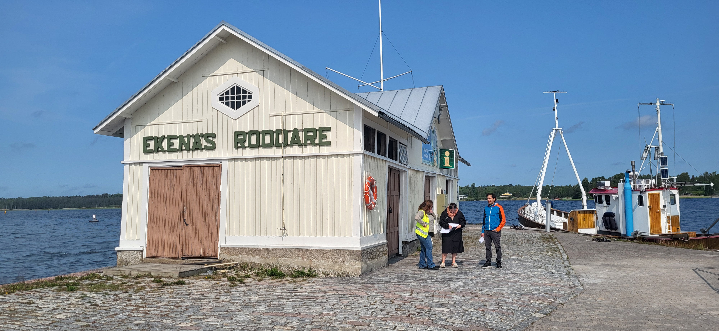
Placering 6:
Knipan
Inget fast planteringsområde. Möbler och planteringskrukor i mitten
Konstverket kan placeras på den bryggan vid Knipan som ska förnyas, under förutsättning att bryggans funktion och säkerhet bevaras.
Platsen är ett öppet utrymme som syns från flera riktningar.
Platsen är vindutsatt och oskyddad. Konsten kan också användas för att skapa en vindskyddad vistelseplats längst ut på bryggan.
Ibland anländer större grupper av människor till bryggan samtidigt.
Det finns allmänbelysning på bryggan.
Den stenlagda ytan tål även större belastningar.
Konstverket får inte begränsa bryggans funktion eller användning.
Roddarhuset bevaras på sin nuvarande plats.
El finns i närheten och kan bland annat utnyttjas för belysning.
Siktlinjen mellan Knipan och Sköljhuset möjliggör även ett tvådelat konstverk där de två delarna samspelar med och kommunicerar med varandra.

